Slide 1

Hänger ni med på Stopp! Min kropp!-veckan?
12-18 oktober 2026
2025-09-02
Varje dag gör vi världen lite bättre för barn.
1

Slide 2
Barn behöver modiga vuxna!
Vi vill göra det enklare att prata om:
kroppen
känslor
gränser
trygghet på nätet
Så att barn känner sig trygga att berätta när något inte känns bra

Slide 3

Vad är Stopp! Min kropp!veckan?
Under vecka 42, 12 – 18 oktober uppmärksammas Stopp! Min kropp! i:
förskolor
skolor
fritidsverksamheter
föreningslivet
Rädda Barnens verksamheter
digitala kanaler
Alla kan vara med. Lokalt och digitalt
”Det har varit väldigt bra att veckan finns, annars är det lätt att man tänker att det här ska man göra "någon gång" men det blir inte lika tydligt som det här. Bra med samlad information. ”
3

Slide 4
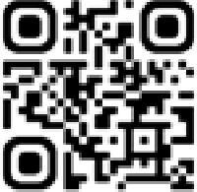
2026 extra fokus på barns trygghet på nätet
Barns liv pågår både offline och online.
Under årets vecka vill vi lyfta:
trygghet på nätet
kroppslig integritet online
nakenbilder och bilddelning
grooming och oönskade kontakter
vikten av att vuxna vågar fråga och lyssna
När barn får språk, kunskap och stöd blir det lättare att berätta när något inte känns rätt.
https://www.raddabarnen.se
/stoppminkroppveckan
”Det har varit väldigt bra att veckan finns, annars är det lätt att man tänker att det här ska man göra "någon gång" men det blir inte lika tydligt som det här. Bra med samlad information. ”

Slide 5
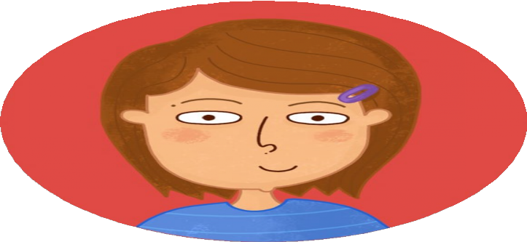
Med Stopp! Min kropp! vill vi att barn ska veta:
Vad som är okej och inte
Att jag har rätt att inte utsättas för våld och övergrepp
Att det är helt okej att berätta
Vem jag kan prata med om det hänt något
Att det aldrig är mitt fel.

Slide 6
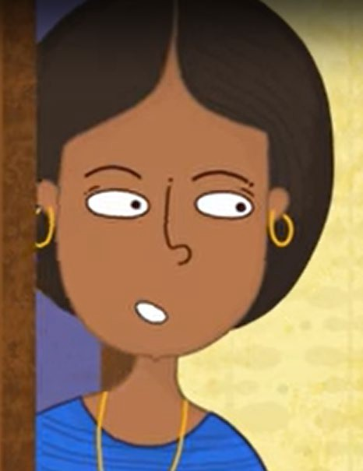
Med Stopp! Min kropp! vill vi att vuxna ska bli modigare och tryggare och veta:
Hur viktigt det är att jag vågar prata med barn om våld och sexuella övergrepp
Hur jag kan underlätta för ett utsatt barn att berätta.
Vad jag ska göra om ett barn berättar.
Vad jag ska göra om jag är orolig för ett barn

Slide 7
Så kan ni vara med
Förskola
Läs böcker och prata om kroppen och känslor
Skola
Använd Stopp! Min kropp!-materialet
Fritidsverksamhet
Samtal om gränser, respekt och trygghet
Föräldragrupper
Prata om barns digitala vardag
Föreningar
Sprid material och arrangera aktiviteter

Slide 8
Material finns färdiga att använda
Färdiga resurser för:
förskola
lågstadiet
fritidsverksamhet
idrotts- och fritidsföreningar
vårdnadshavare
andra viktiga vuxna
Ni behöver inte skapa något eget. Materialet finns färdigt

Slide 9
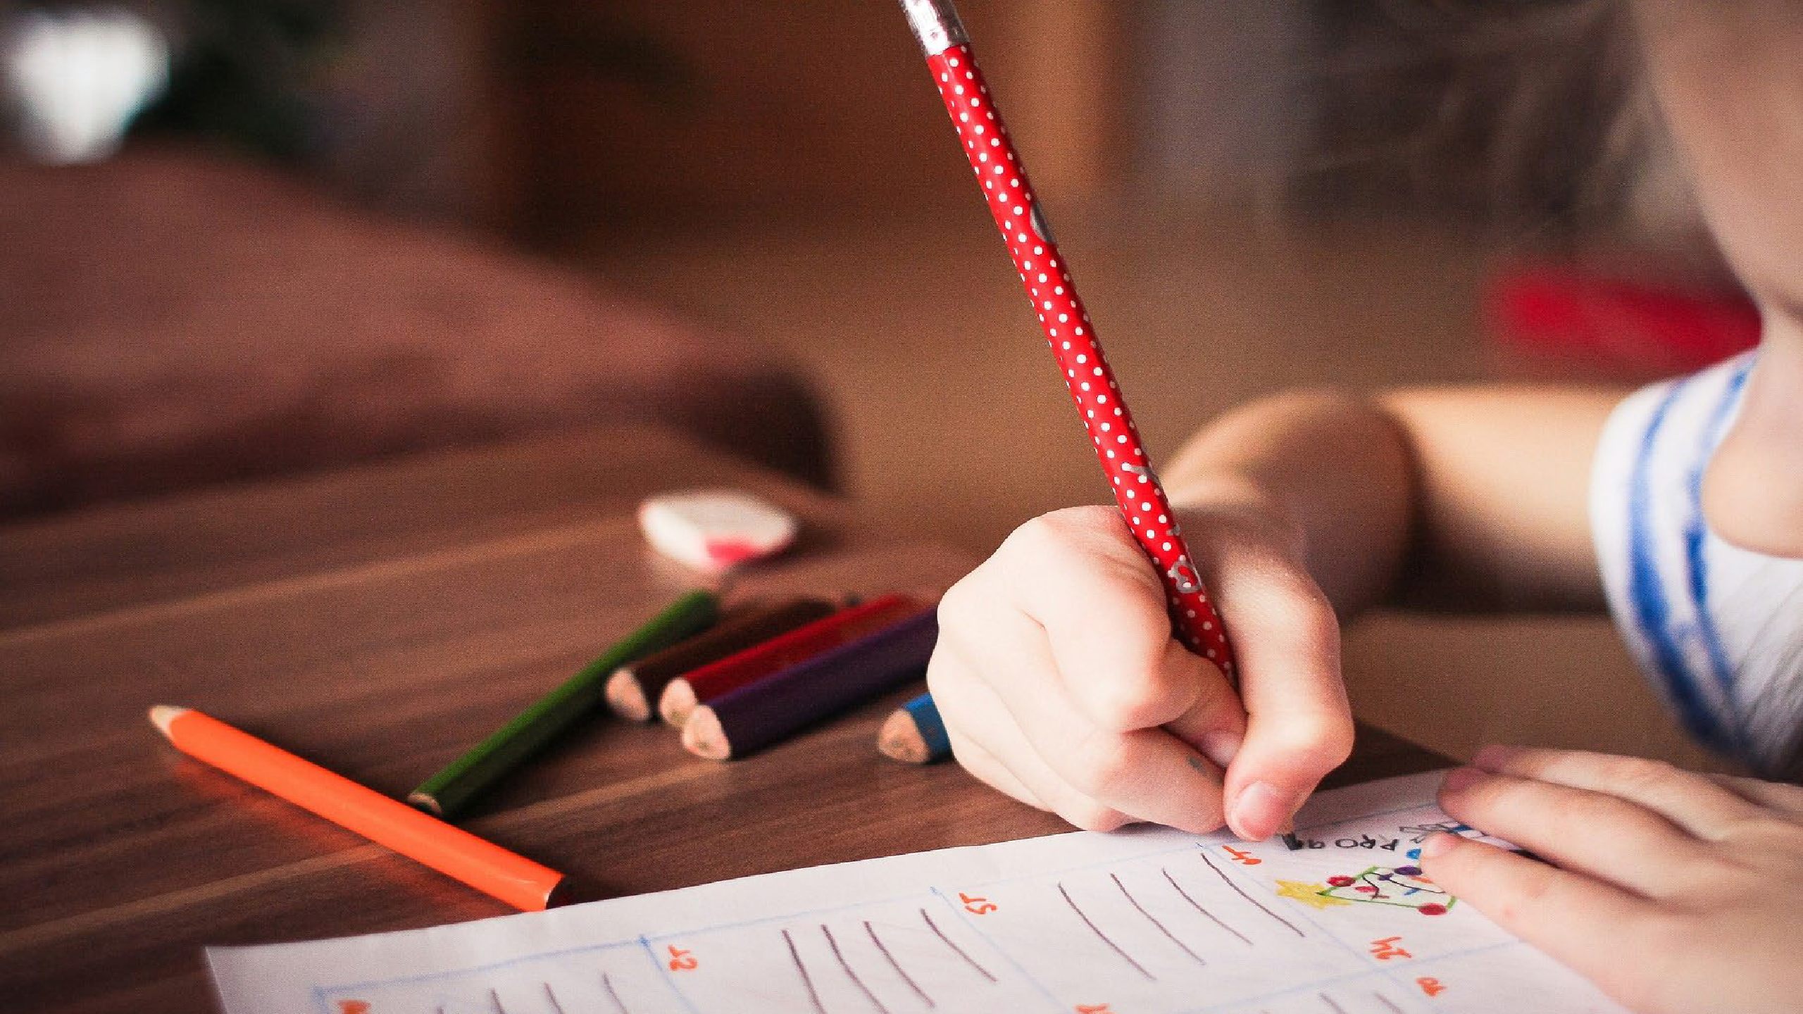
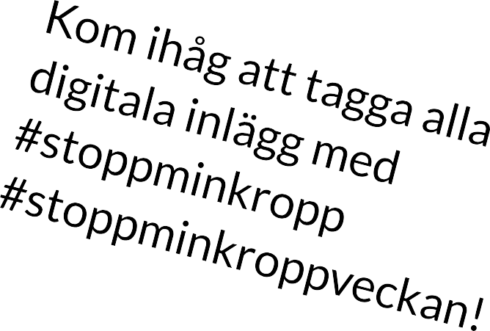
Hjälp oss att sprida veckan!
          Dela i sociala medier
          Tipsa skolor och förskolor
          Sprid till fritidsverksamheter och föreningslivet
          Berätta i lokala nätverk
          Uppmuntra fler att delta
Det finns informationsmaterial:
Bild,
Affisch,
Onepager
Förslag på text att dela
Berätta om veckan och Stopp! Min kropp!

Slide 10
Så kan ditt företag bidra till att
fler viktiga vuxna pratar med barn om kroppen, känslor och gränser
Företag
Inspirera era anställda till att bli bättre på att prata med barn om kroppen, känslor och gränser.
På https://www.raddabarnen.se/foretag/partners-foretag-smk/
hittar du våra bästa tips, quiz för att höja kunskapen och engagerande material för medarbetare att ta del av, dela i sociala medier eller tipsa någon i sin närhet om.
2025-09-02
Varje dag gör vi världen lite bättre för barn.
8

Slide 11

Om fler vuxna vågar prata om svåra saker kan fler barn känna sig trygga att berätta!

Slide 12

För barns rätt till trygghet!

